Slide 1
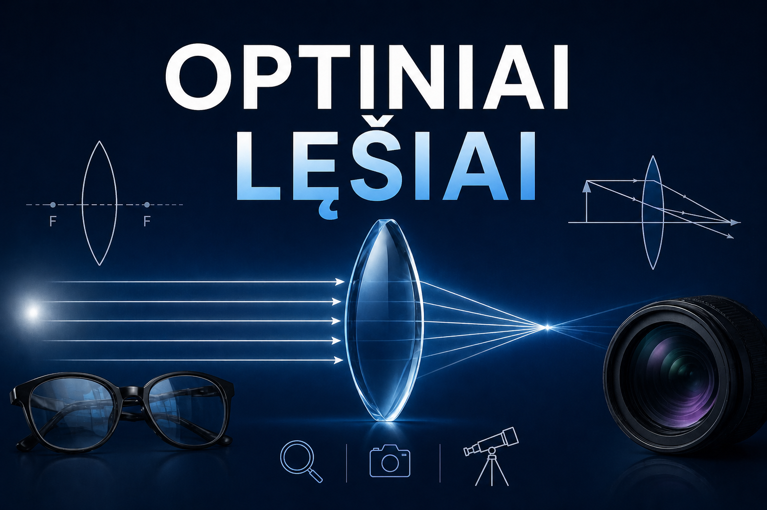
Darbą parengė
Palangos VladoJurgučio progimnazijos mokinės
E. V. ir D. L.
Mokytoja S. P.

Slide 2
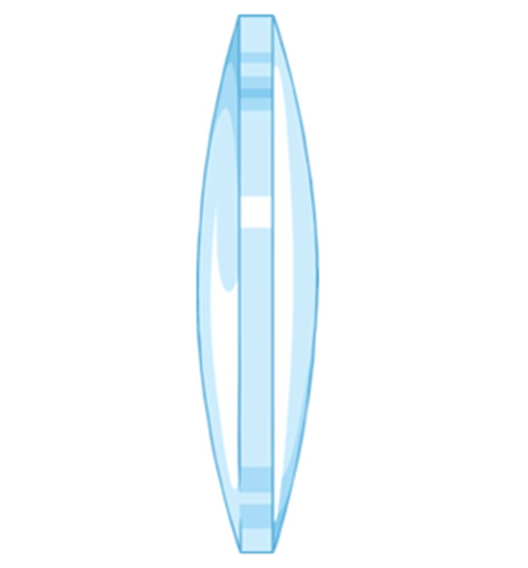
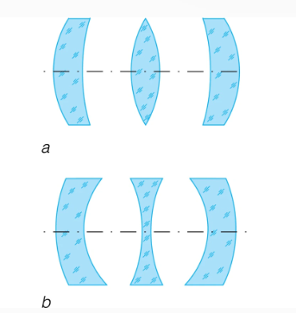
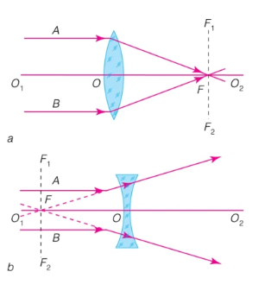
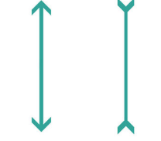

Lęšis – tai skaidrus kūnas, turintis vieną arba du sferinius paviršius.
Lęšiai skirstomi į :
Glaudžiamieji lęšiai – storesni per vidurį nei kraštuose. Jie sulenkia lygiagrečius šviesos spindulius ir sukoncentruoja juos viename taške, vadinamame židiniu.
Sklaidomieji lęšiai – plonesni per vidurį nei kraštuose. Jie išsklaido šviesos spindulius.
Lęšių žymėjimas brėžiniuose:

Slide 3
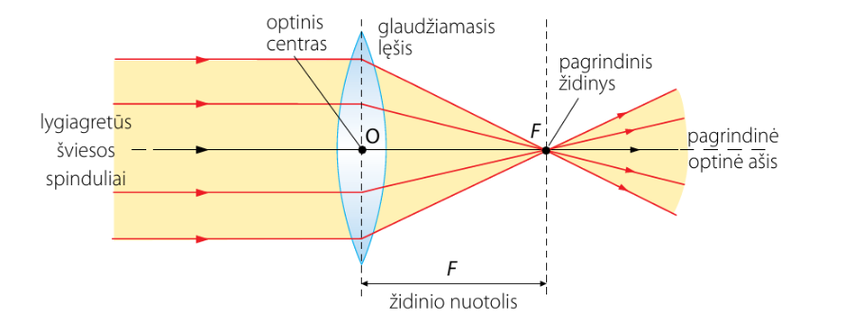

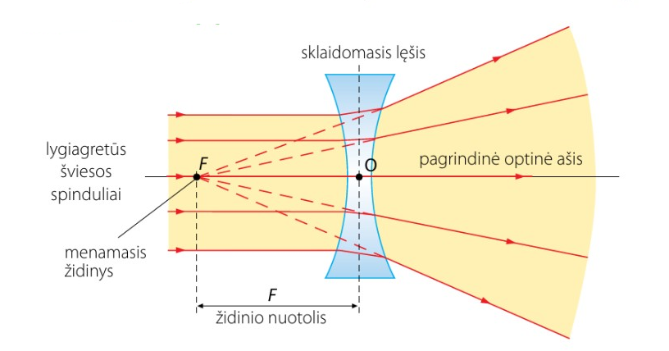
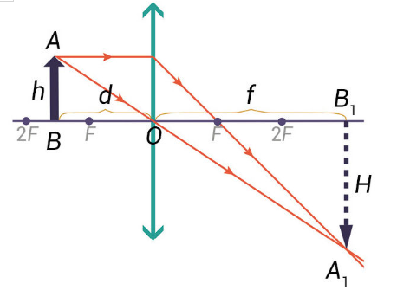
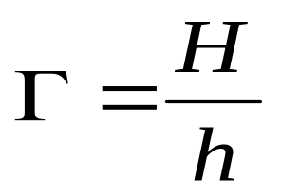
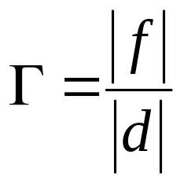
Pagrindiniai dydžiai:
Židinio nuotolis (F) – atstumas nuo lęšio optinio centro iki jo židinio. Matuojamas metrais (m).
Laužiamoji geba (D) – fizikinis dydis, kuris apibūdina lęšio ypatybę laužti spindulius. Atvirkščiai dydis židinio nuotoliui. Matuojamas dioptrijomis (D).
Lęšio didinimas - atvaizdo ir daikto matmenų santykis vadinamas lęšio didinimu.

Slide 4
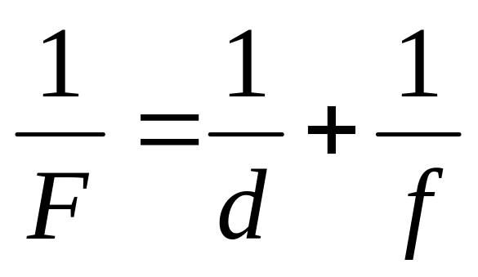
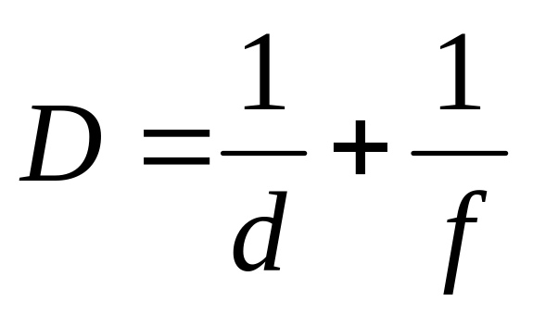
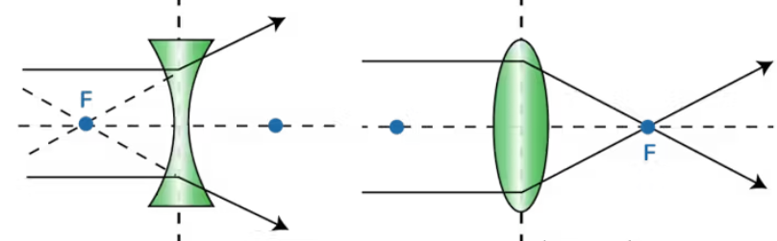
Plonojo lęšio formulė:
d – daikto nuotolis (m)
f – atvaizdo nuotolis (m)
F – židinio nuotolis (m)
D-laužiamoji geba (D)
F>0, kai lęšis glaudžiamasis F<0, kai lęšis sklaidomasis
f>0, kai atvaizdas tikras
f<0, kai atvaizdas menamas
d>0, kai daiktas tikras
d<0, kai daiktas menamas

Slide 5
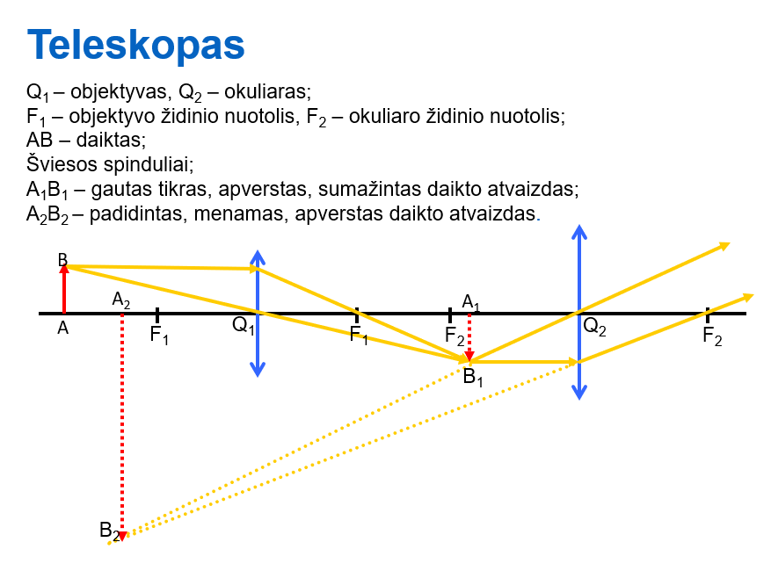
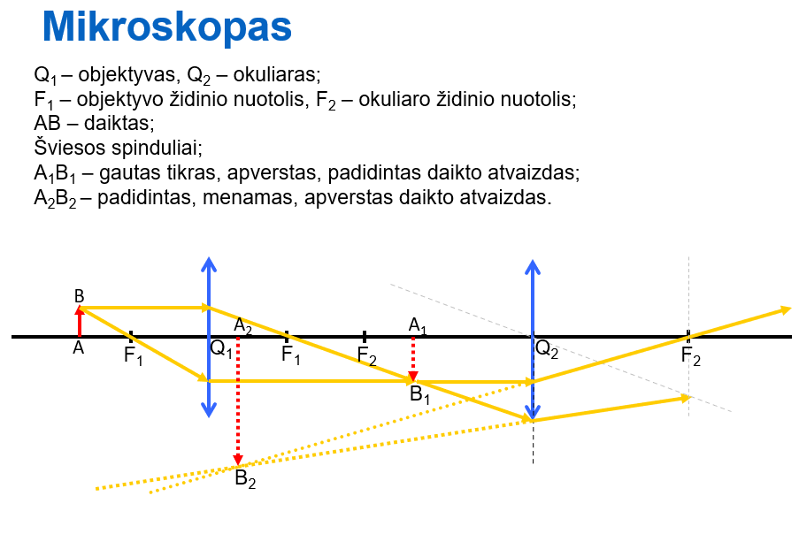
Teleskopas yra specializuotas optinis prietaisas, skirtas tolimų dangaus kūnų stebėjimui ir nagrinėjimui, surenkantis kuo daugiau šviesos ir padidinantis regimąjį objekto kampą.
Mikroskopas, prietaisas smulkių objektų padidintiems atvaizdams gauti.

Slide 6
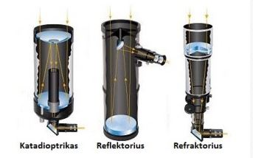
Optiniai teleskopai:
refraktoriai (lęšiniai);
reflektoriai (veidrodiniai);
katadioptrikai (mišrios konstrukcijos).

Slide 7
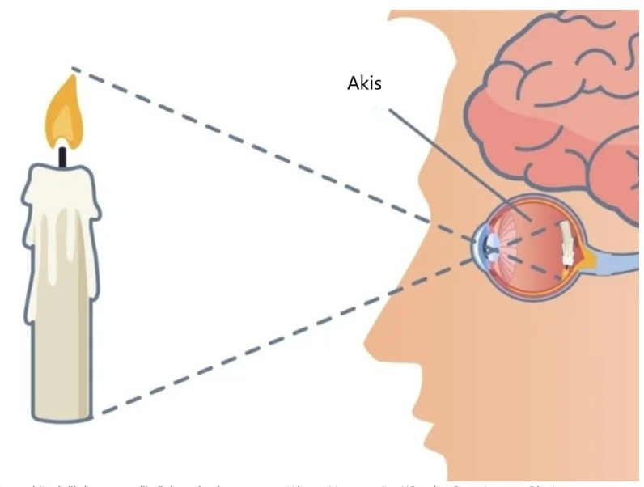
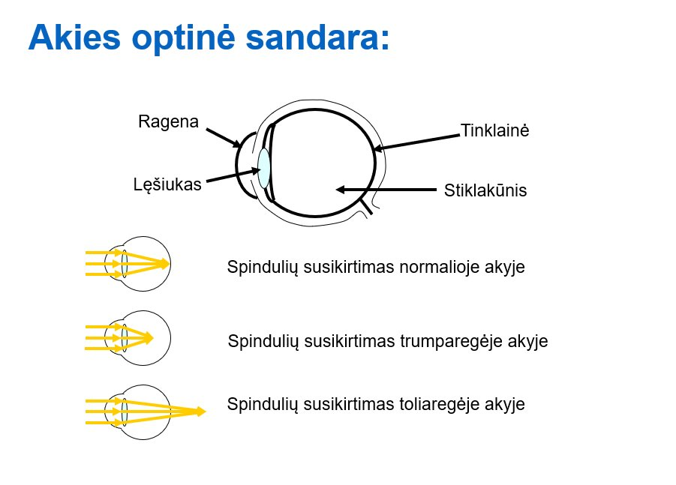

Slide 8
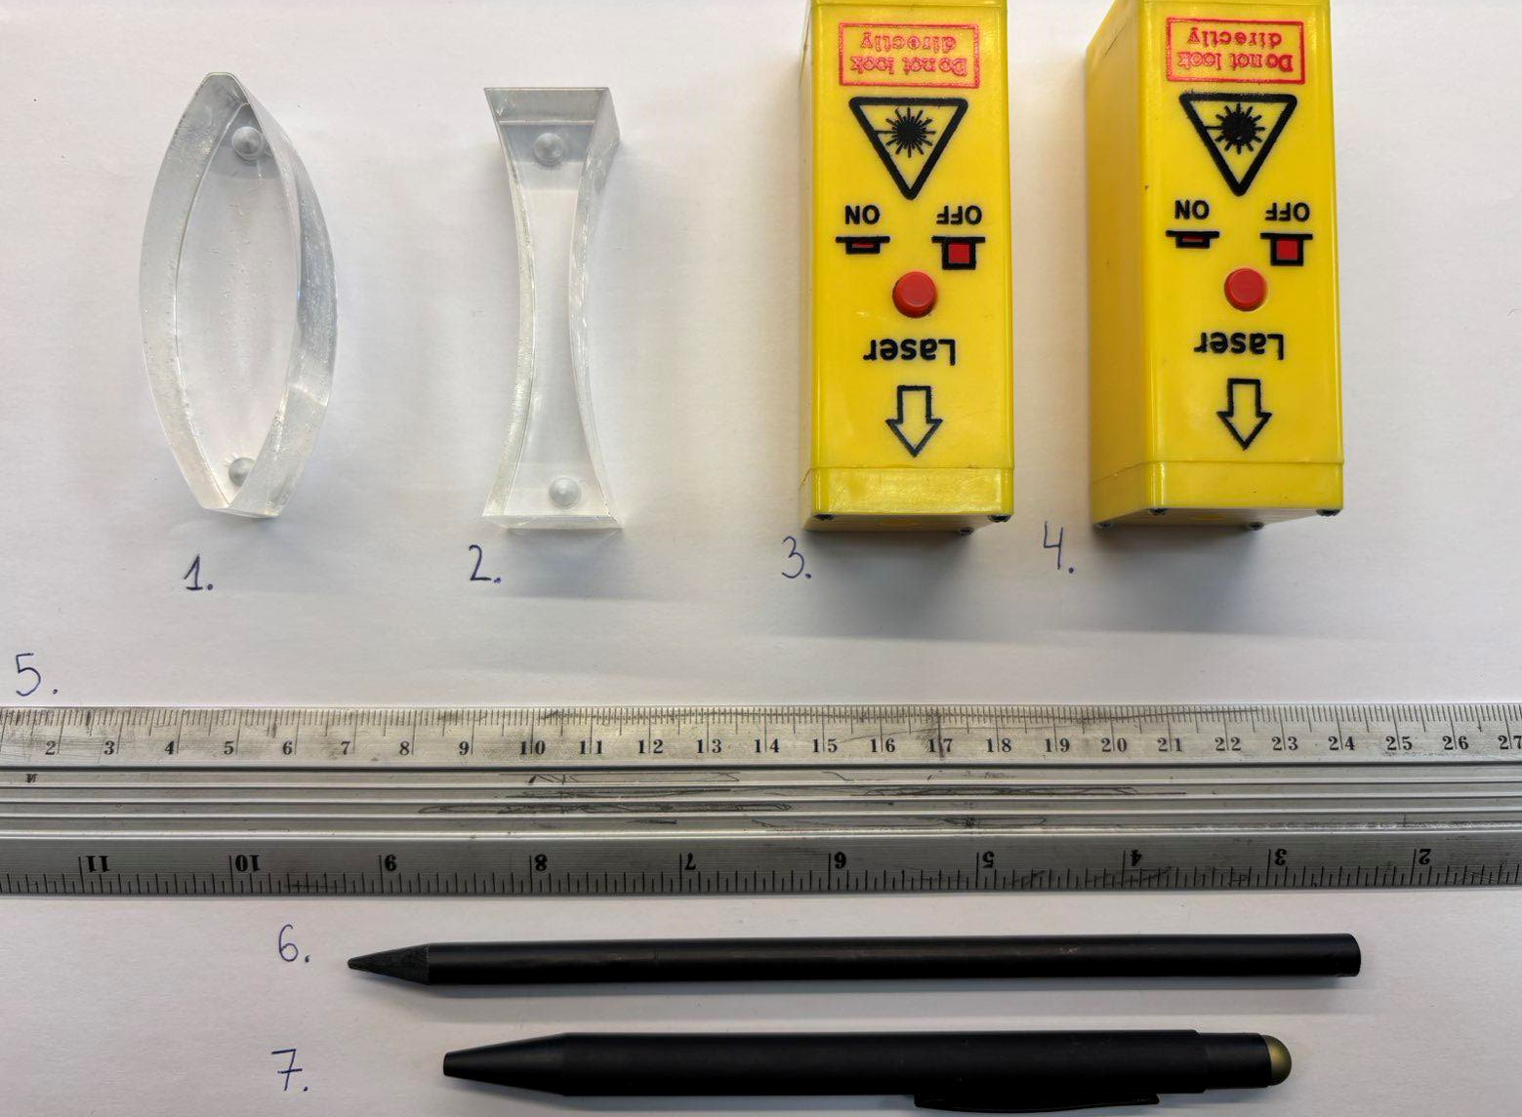
1 darbas „Židinio nuotolio ir laužiamosios gebos nustatymas“
Tikslas: Apskaičiuoti glaudžiamojo ir sklaidomojo lęšių židinio nuotolį ir laužiamąją gebą.
Hipotezė: Manome, kad glaudžiamasis lęšis sutelks šviesos spindulius į realų židinį lęšio kitoje pusėje. Sklaidomasis lęšis spindulius išsklaidys – tikrasis jų židinys bus virtualus, esantis lęšio šviesos šaltinio pusėje. Sklaidomasis lęšis turės trumpesnį židinio nuotolį nei sklaidomasis to paties tipo lęšis, nes jis stipriau laužia spindulius.
Priemonės: Glaudžiamasis, sklaidomasis lęšiai, 2 lazeriai, liniuotė, pieštukas.
Darbo eiga: Pirmiausia paėmėme glaudžiamąjį lęšį ir nukreipėme lazerio šviesą per jį. Pažymėjome pieštuku lazerio šviesos kelią. Po to nubrėžėme brėžinį, išmatavę židinio nuotolį, apskaičiavome laužiamąją gebą. Po to tą patį padarėme su sklaidomuoju lęšiu.

Slide 9
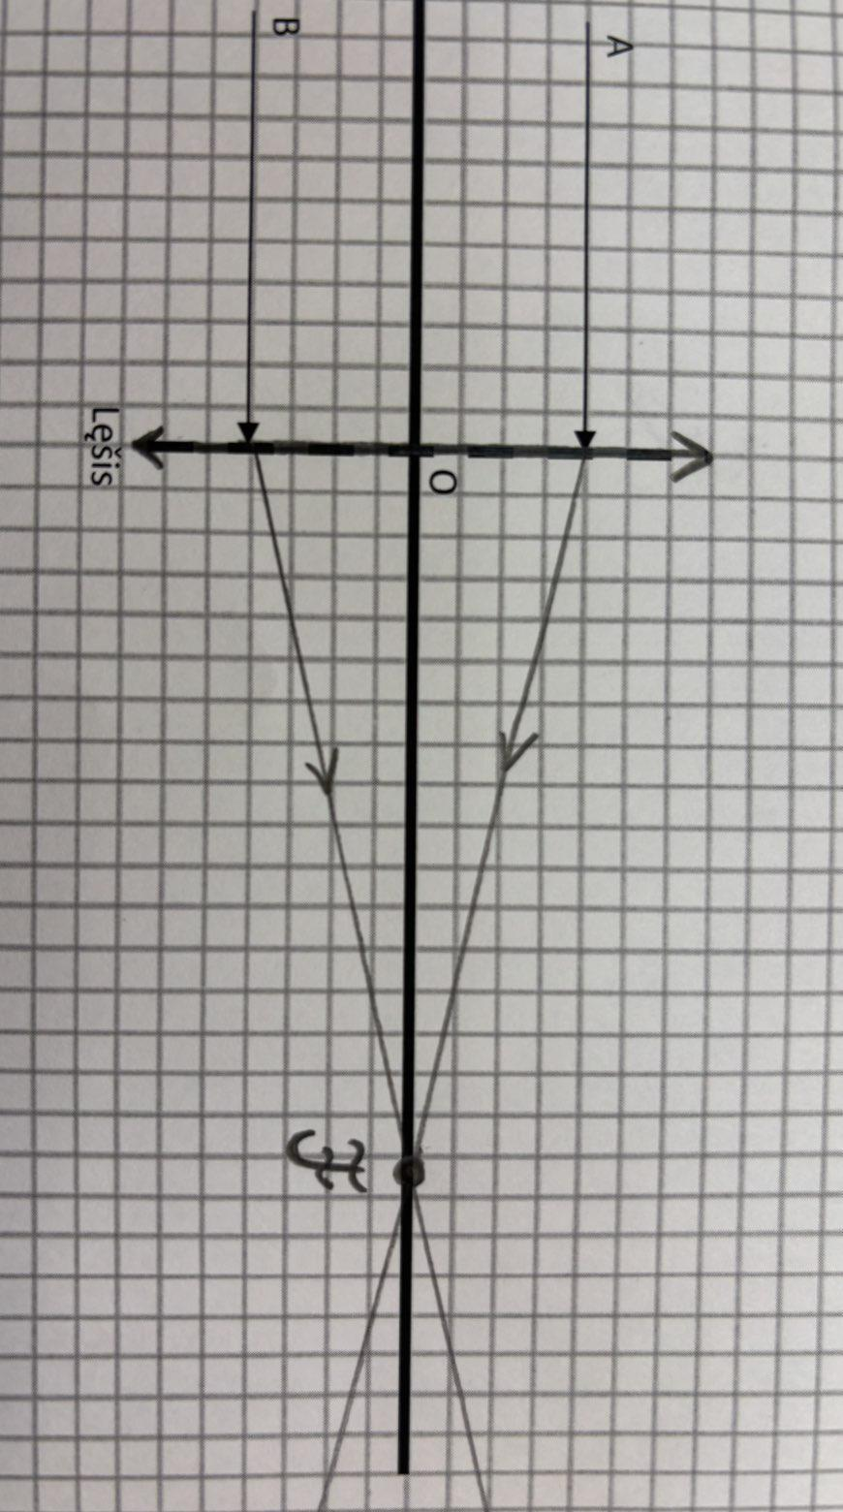
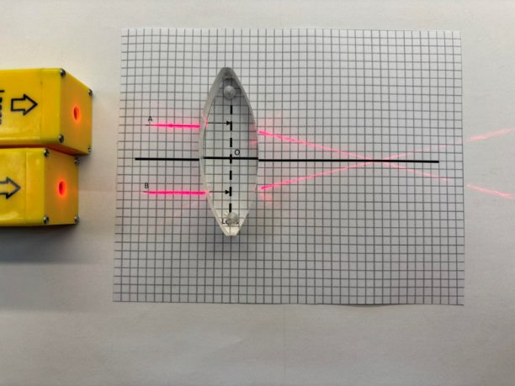
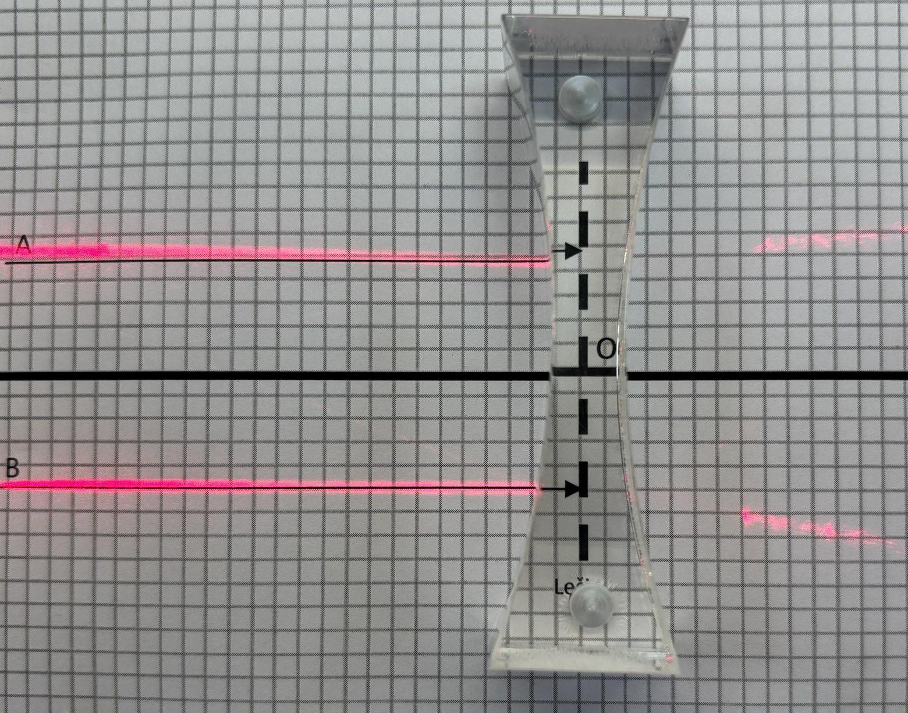
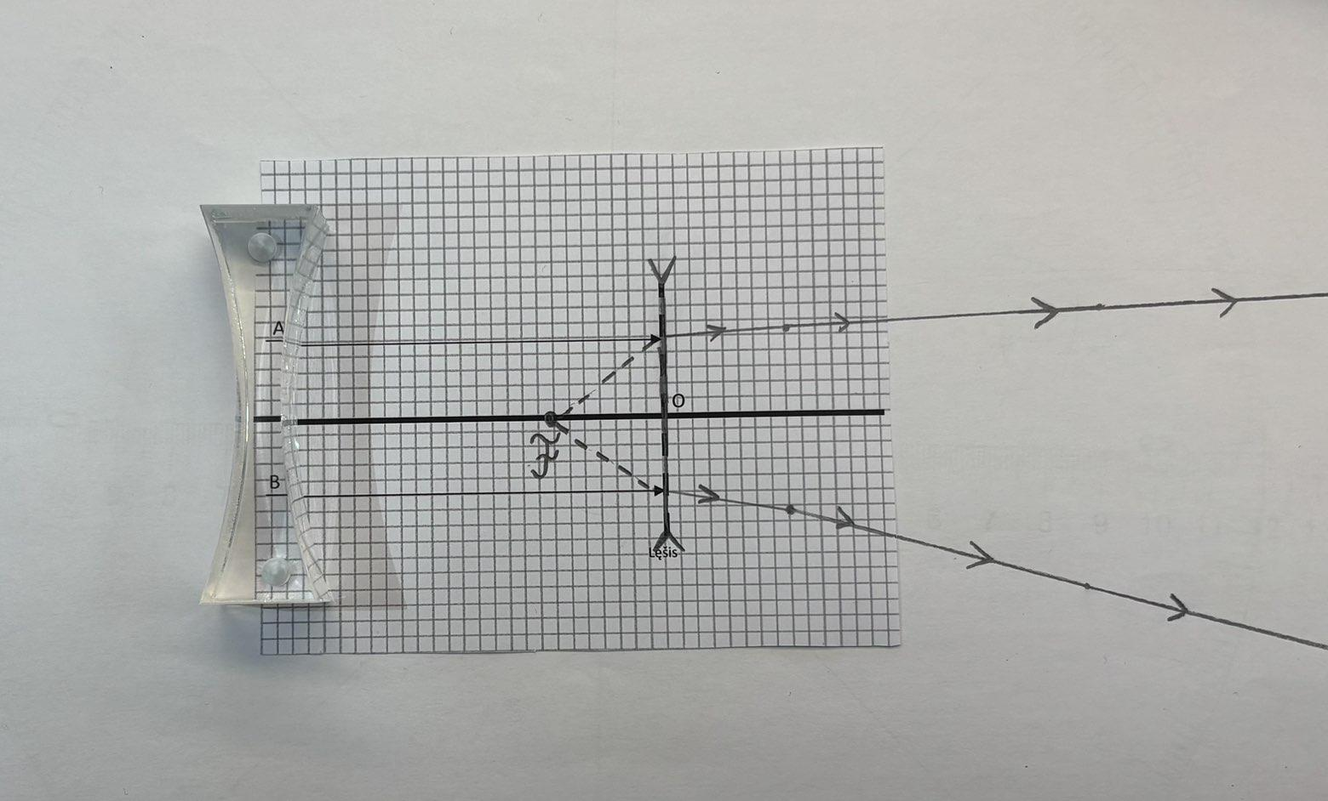
Glaudžiamasis lęšis:
F=6,7cm=0,067 m
D=14,9 D
Sklaidomasis lęšis:
F=2,1cm=0,021m​
D=47,6 D
Išvados:
Hipotezė pasitvirtino. Pastebėjome, kuo labiau išlenktas lęšio paviršius, tuo mažesnis jo židinio nuotolis ir didesnė laužiamoji geba.
Liniuotės (padala 1 mm), absoliučioji paklaida: ±0,5 mm.

Slide 10
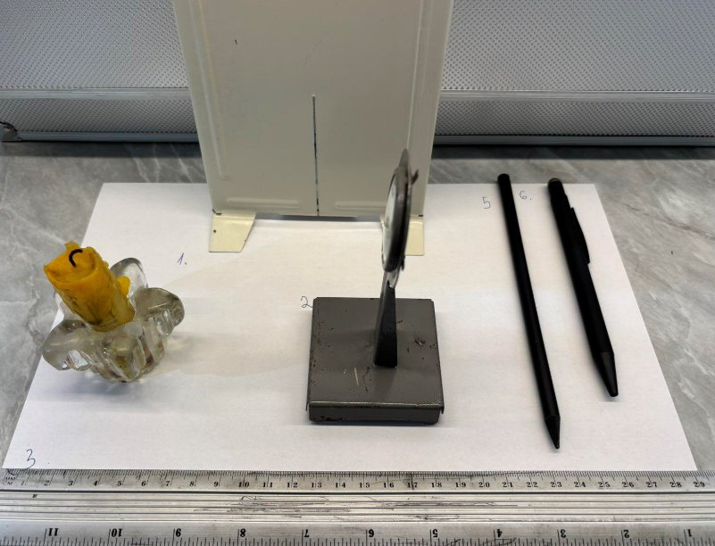
2 darbas „Glaudžiamuoju lęšiu gaunamų atvaizdų tyrimas “
Tikslas: Ištirti, kaip kinta glaudžiamojo lęšio atvaizdo dydis ir pobūdis, keičiant žvakės atstumą iki glaudžiamojo lęšio.
Hipotezė: Glaudžiamasis lęšis gali sukurti tikrąjį ir apverstą atvaizdą.
Priemonės: Glaudžiamasis lęšis, žvakė, ekranas, liniuotė, pieštukas.
Darbo eiga: Naudojant glaudžiamąjį lęšį, keičiamas žvakės atstumas iki lęšio. ​Kiekvienu atveju stebimas ir aprašomas gaunamas ​atvaizdas bei atliekami matavimai.​
.

Slide 11
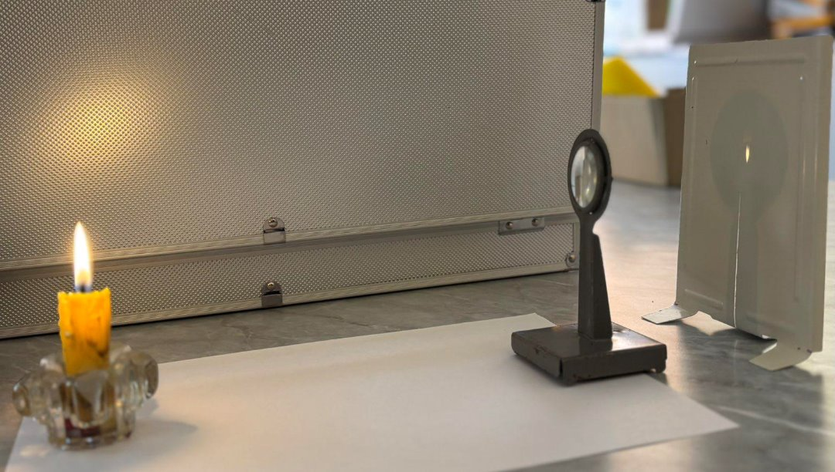
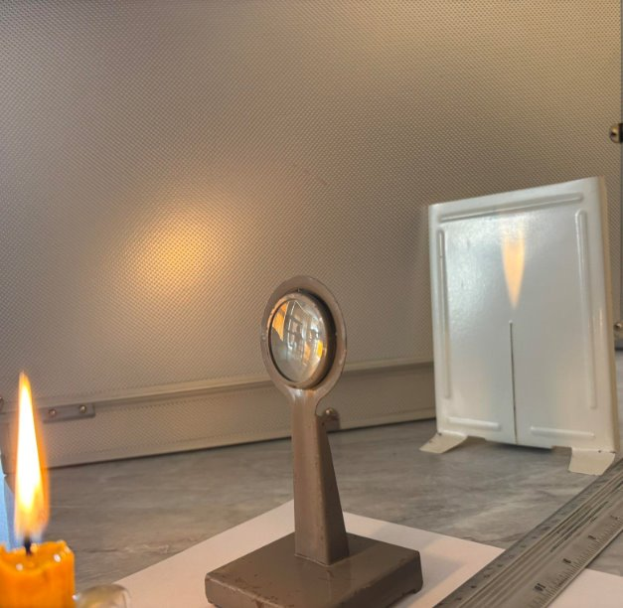
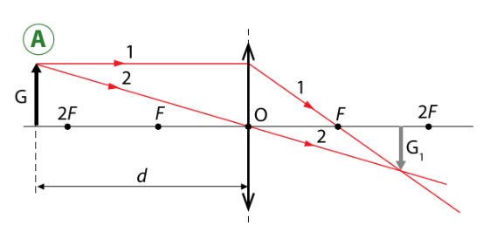
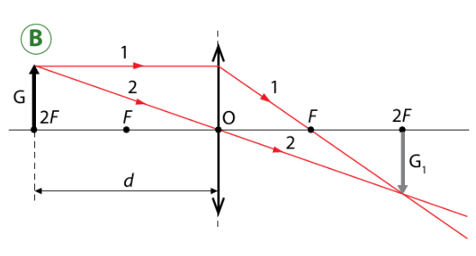

Slide 12
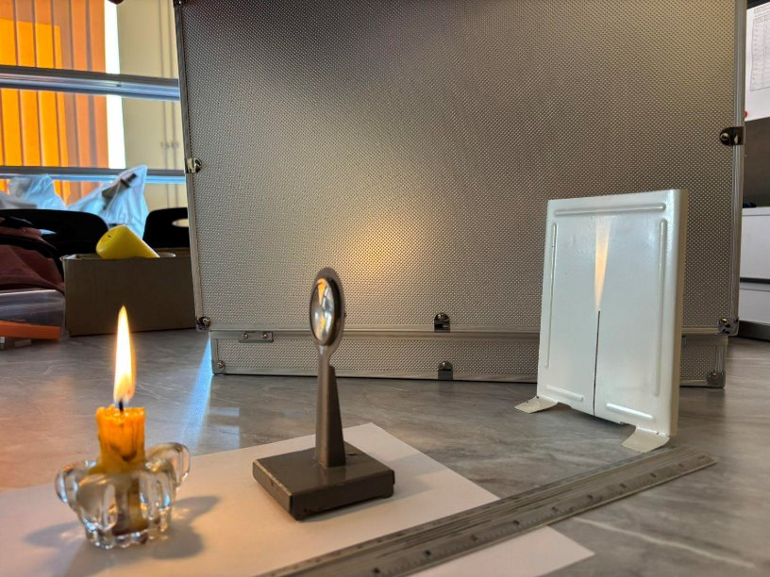
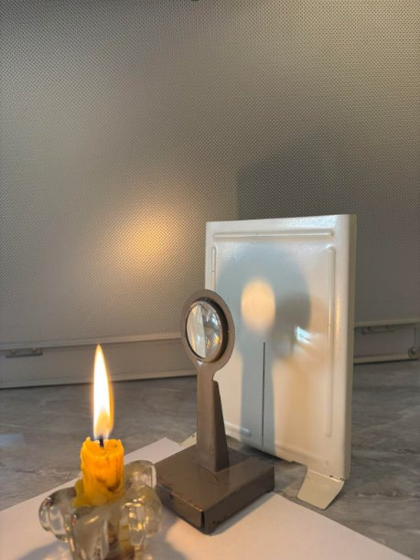
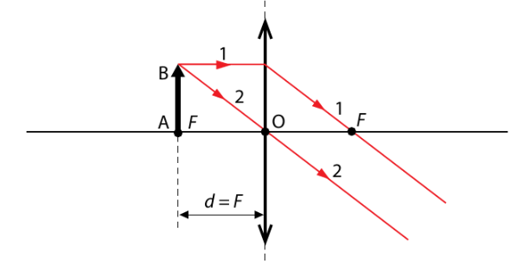
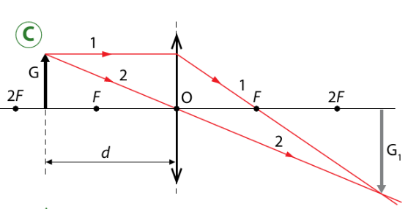
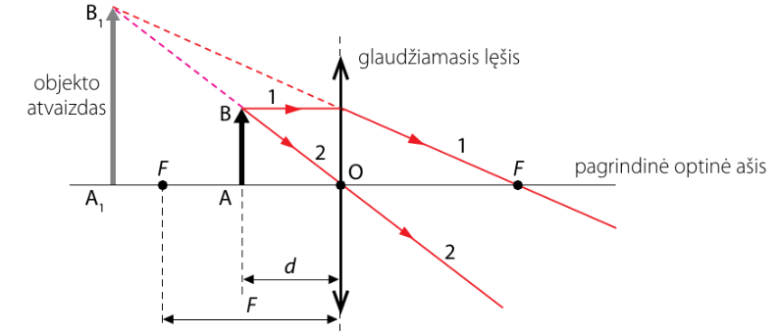

Slide 13
Eil.​ Nr.​ | d, cm​ | f, cm​ | F, cm​ | D, D​ | Lęšio didinimas​ | Atvaizdo aprašymas
1​ | 22,5​ | 7,5​ | 5,88​ | 17​ | 0,3​ | Tikras, sumažintas, apverstas​
2​ | 16,5​ | 10​ | 6,25​ | 16​ | 0,6​ | Tikras, sumažintas, apverstas​
3​ | 11,5​ | 21​ | 5,8​ | 17​ | 2,625​ | Tikras, padidintas, apverstas​
4​ | 6​ | -​ | -​ | -​ | -​ | Atvaizdo nėra​
5​ | 5​ | -​ | -​ | -​ | -​ | Netikras, padidintas, neapverstas​
Išvados:
Glaudžiamasis lęšis gali sudaryti tiek tikrus, tiek netikrus atvaizdus.​ Kai žvakė yra toliau nei dvigubas židinio nuotolis, atvaizdas yra sumažintas, apverstas, tikras.​ Kai žvakės atstumas yra tarp F ir 2F, atvaizdas yra padidintas ir apverstas, tikras.​ Kai žvakė yra atstumu F, atvaizdas nesusidaro. Jei atstumas žvakės yra mažiau nei židinio nuotolis, atvaizdas yra netikras, neapverstas ir padidintas.​
Hipotezė pasitvirtino iš dalies – atvaizdas didėja tik iki tam tikros ribos, o vėliau tampa netikras.
Liniuotės (padala 1 mm), absoliučioji paklaida: ±0,5 mm.

Slide 14
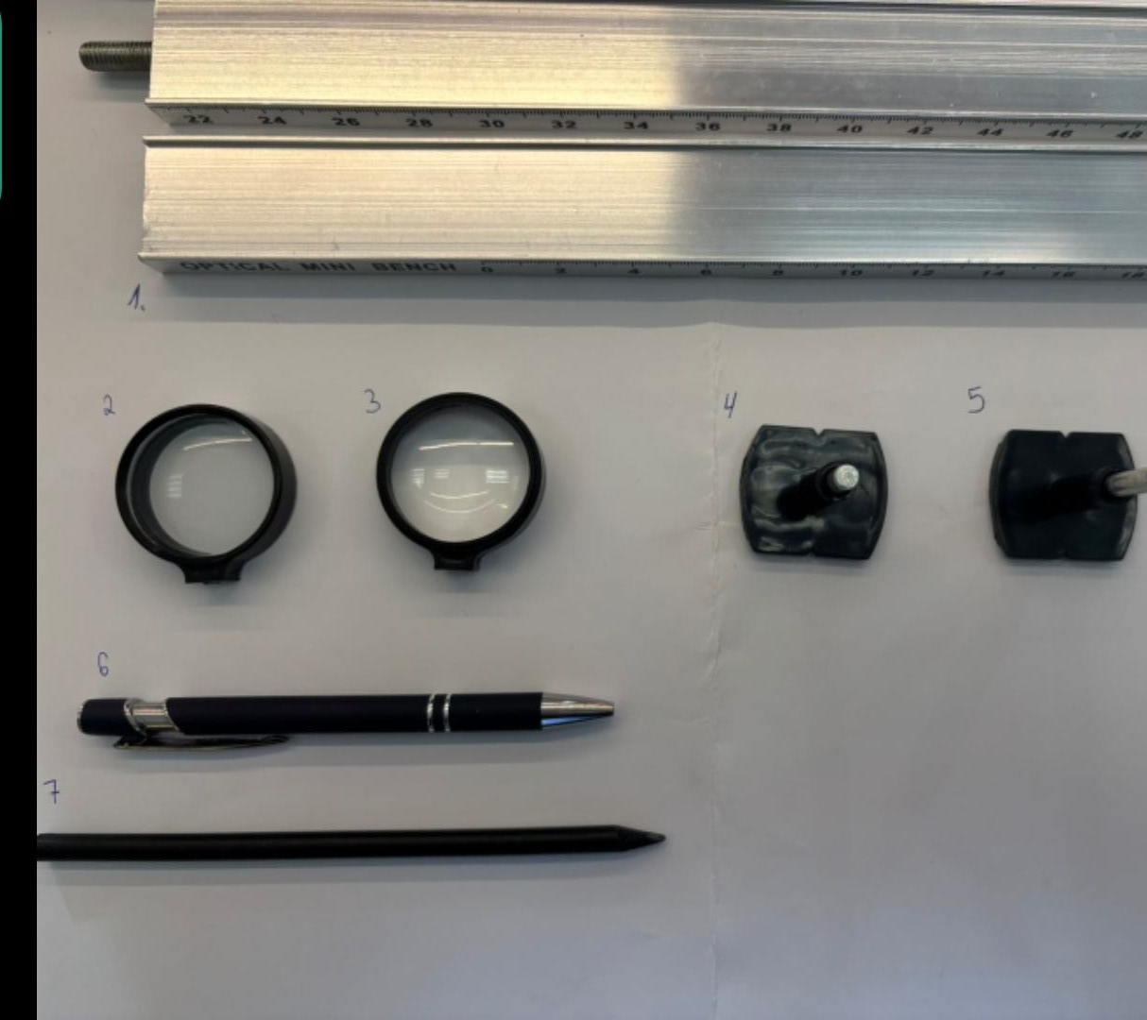
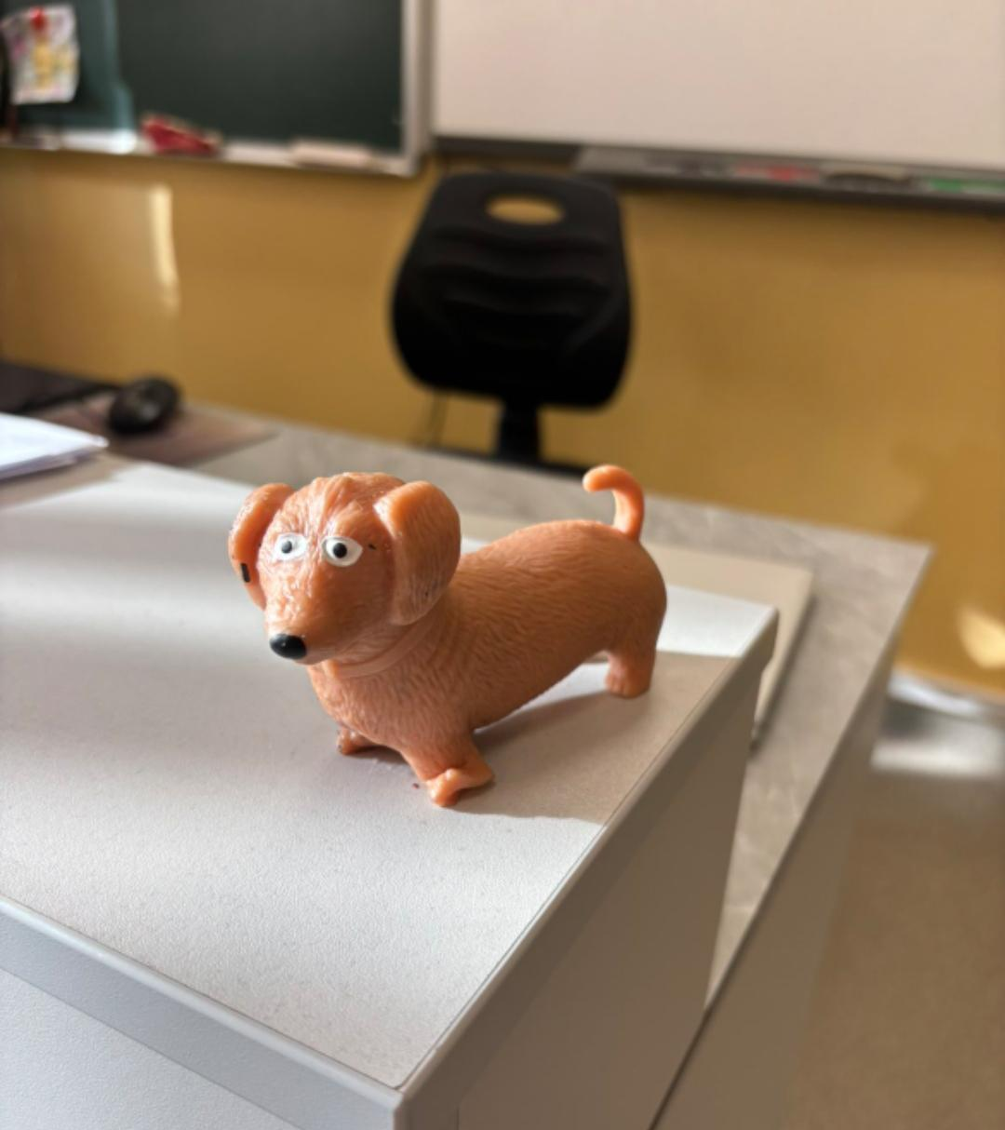
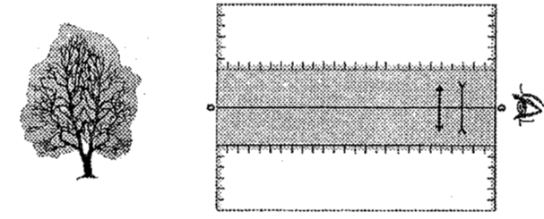
3 darbas „ Galilėjaus teleskopas“
Tikslas: Susipažinti su Galilėjaus teleskopo sandara ir veikimo principu: išsiaiškinti, kaip glaudžiamasis (objektyvas) ir sklaidomasis (okuliaras) lęšiai kartu sudaro didinantį optinį prietaisą, bei stebint realų objektą nustatyti teleskopo sukuriamo vaizdo savybes.
Hipotezė: Manome, kad naudojant glaudžiamąjį lęšį kaip objektyvą ir sklaidomąjį kaip okuliarą bus galima stebėti ryškų, tiesioginį (neapverstą) ir padidintą tolimo objekto vaizdą.
Priemonės: Glaudžiamasis ir sklaidomasis lęšiai, optinis bėgelis, stebimas objektas (šuniukas)​.
Darbo eiga: Prie akies pridedamas sklaidomasis lęšis (okuliaras), o priešais jį, tam tikru atstumu – glaudžiamasis lęšis (objektyvas).
Padarėme, kad abiejų lęšių optinės ašys turi būti vienoje tiesėje, o optiniai centrai – tame pačiame aukštyje, nes šviesos spinduliai juda tiesia linija. Jei lęšiai yra nesutapę, spinduliai, praėję pro pirmąjį lęšį, nepateks tiesiai į antrąjį, o nukryps į šoną. Dėl to vaizdas gali atsirasti netinkamoje vietoje, būti neryškus arba iš viso nebus matomas. Tikslus lęšių išlygiavimas užtikrina, kad visa šviesos srauto energija būtų panaudota ryškiam vaizdui sudaryti.

Slide 15
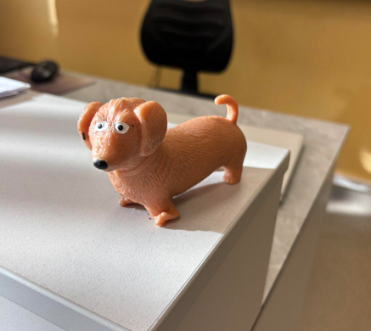
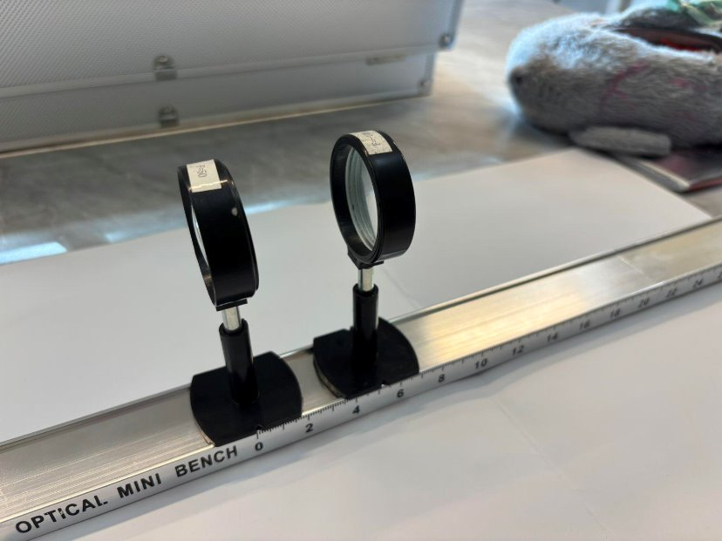
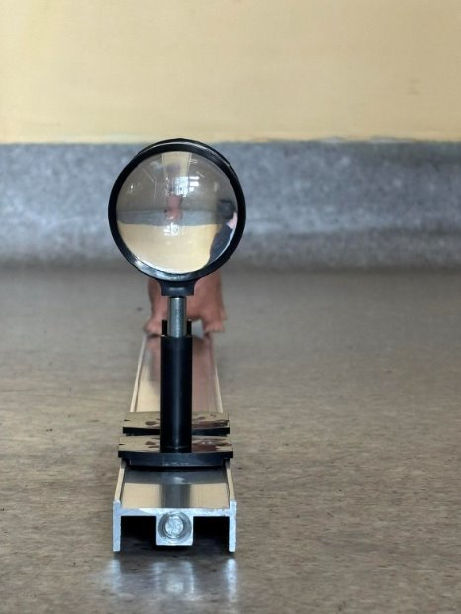
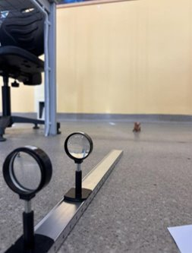
Per sklaidomąjį lęšį pro abu lęšius stebėjome šuniuką ir keitėme glaudžiamojo lęšio padėtį (artinome arba tolinome) tarp sklaidomojo lęšio ir objekto tol, kol šuniuko vaizdas tapo ryškus.
Objektyvas (glaudžiamasis lęšis) surenka šviesos spindulius iš stebimo objekto, o okuliaras (sklaidomasis lęšis) pertraukia jų eigą ir suformavo šuniuko vaizdą akyje.

Slide 16
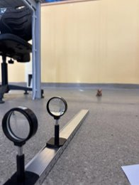
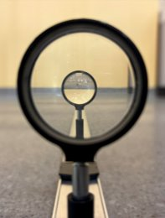
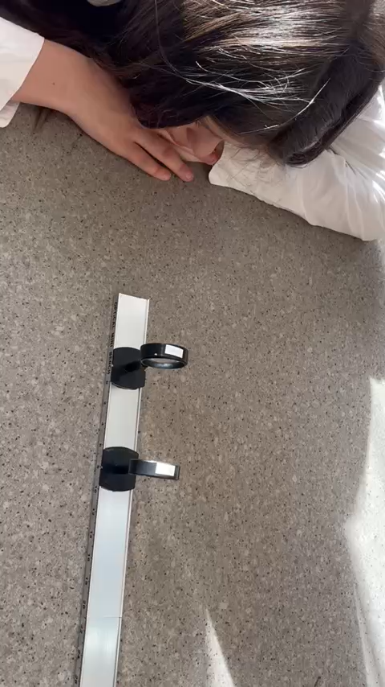
Išvados:​
Atliktas tyrimas patvirtino iškeltą hipotezę. Galilėjaus teleskopas, sudarytas iš glaudžiamojo objektyvo ir sklaidomojo okuliaro, leidžia stebėti tolimus objektus kaip padidintus ir tiesioginius (neapverstus) vaizdus. Ryškus vaizdas gaunamas tik tada, kai lęšiai yra tinkamu atstumu vienas nuo kito ir jų optinės ašys sutampa.​ Objektyvas (glaudžiamasis lęšis) surenka šviesos spindulius iš stebimo objekto, o okuliaras (sklaidomasis lęšis) pertraukia jų eigą ir suformuoja galutinį vaizdą žiūrovo akyje.

Slide 17
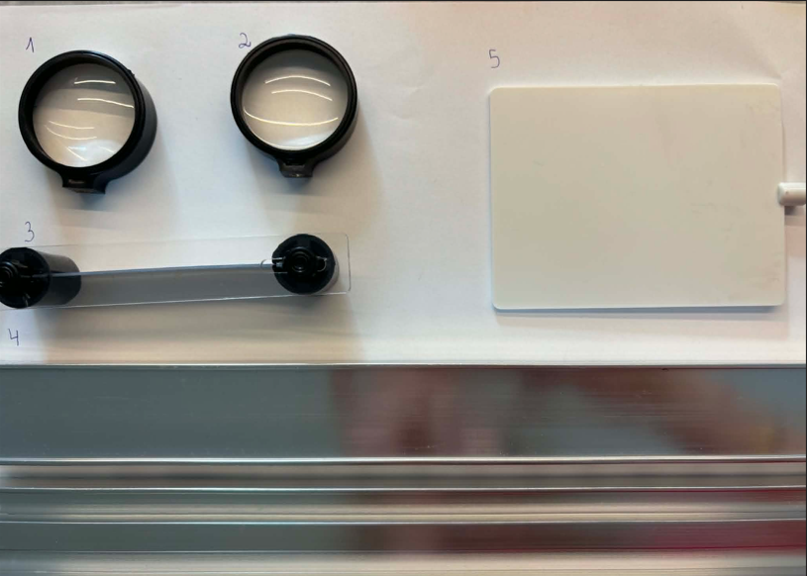
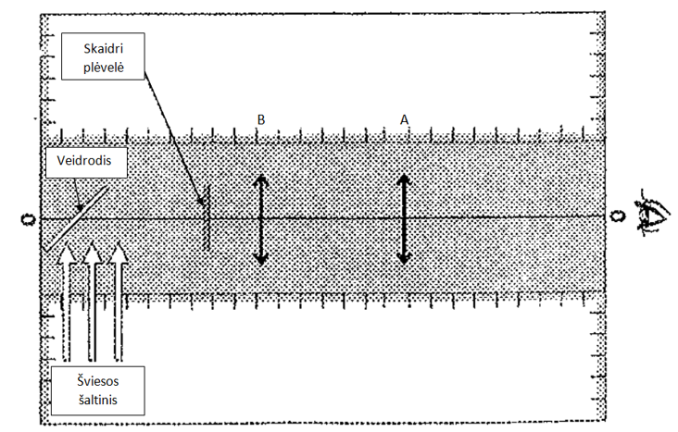
4 darbas „ Optinis mikroskopas“
Tikslas: Ištirti optinio mikroskopo veikimo principą naudojant du glaudžiamuosius lęšius. Eksperimento metu nustatyti, kaip lęšių padėtis lemia vaizdo ryškumą ir didinimą, bei išsiaiškinti mikroskopo sukuriamo vaizdo savybes.
Hipotezė: Naudojant du glaudžiamuosius lęšius su trumpu židinio nuotoliu, bus galima stebėti žymiai padidintą objekto vaizdą. Tikėtina, kad vaizdas bus apverstas, nes abu lęšiai yra glaudžiamieji
Priemonės: Du glaudžiamieji lęšiai, optinis bėgelis, skaidri plėvelė, plokščias veidrodis, šviesos šaltinis.
Darbo eiga:
Ant skaidrios plėvelės nupiešėme širdelę ir įtvirtinome plėvelę laikiklyje.
Glaudžiamaisiais lęšiais sufokusavome ryškų objekto atvaizdą ant ekrano ir įvertinome, kurio iš jų židinio nuotolis yra didesnis – jį pažymėjome A, o trumpesnio nuotolio – B.
Ant bėgelių pastatėme plokščią veidrodį ir laikiklį su skaidria plėvele, kad žvelgiant pro skaidrią plėvelę turi būti matomas veidrodis.
Padėjome šviesos šaltinį (telefono žibintuvėlį) ir veidrodį pakreipėme taip, kad skaidri plėvelė būtų kuo labiau apšviesta šviesos šaltinio.

Slide 18
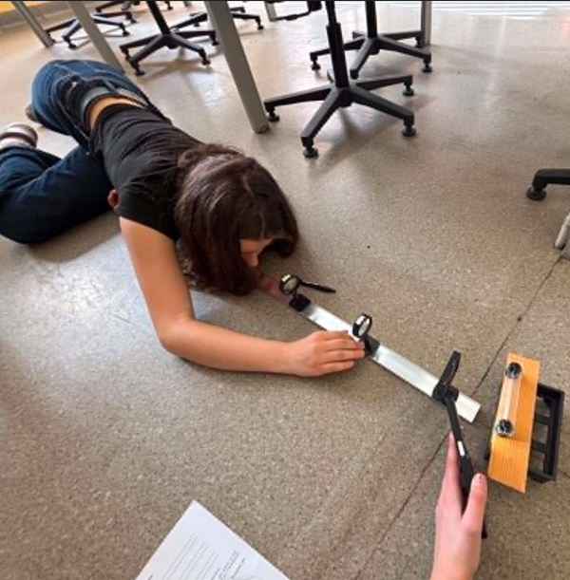
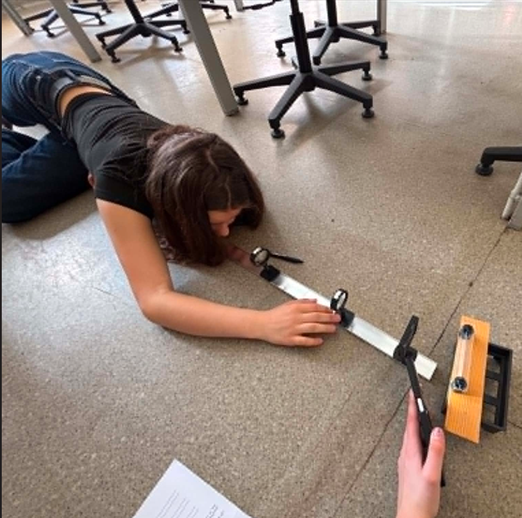
Padėjome mažesnio židinio nuotolio glaudžiamąjį lęšį B (F=50) greta skaidrios plėvelės taip, kad jo pagrindinė optinė ašis sutaptų su stebėtojo regos spinduliu į skaidrią plėvelę.
Padėjome didesnio židinio nuotolio glaudžiamąjį lęšį A (F=100) greta lęšio B taip, kad jo pagrindinė optinė ašis sutaptų su stebėtojo regos spinduliu į skaidrią plėvelę
Keitėme lęšio A padėtį (artindami arba tolindami) tarp lęšio B ir stebėtojo tol, kol gauvome ryškų plėvelės piešinio vaizdą.
Paimamas vienas lęšis, atliekantis objektyvo funkciją (dedamas arti tiriamo objekto), ir antras lęšis – okuliaras (dedamas prie akies).
Nr. | Atstumas tarp plėvelės ir lęšio B (m) | Atstumas tarp lęšių A ir B (m)
1. | 0,035 m (3,5 cm) | 0,28 m (28 cm)
2. | 0,030 m (3,0 cm) | 0,32 m (32 cm)
3. | 0,040 m (4,0 cm) | 0,25 m (25 cm)

Slide 19
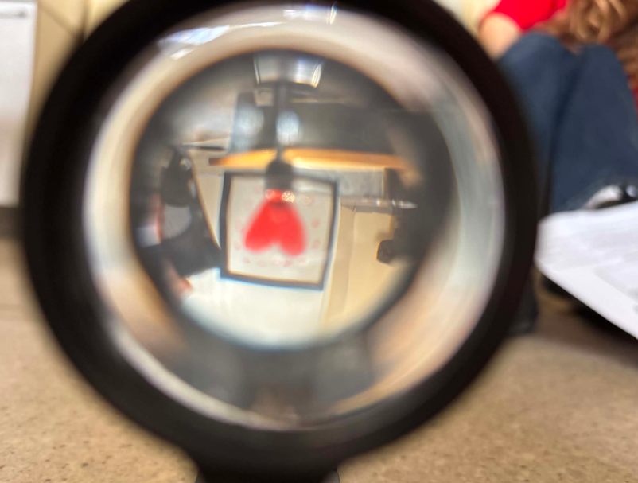
Išvados:​
Atliktas tyrimas patvirtino iškeltą hipotezę. Matavimų duomenys parodė aiškią atvirkštinę priklausomybę: kuo arčiau objekto yra objektyvas, tuo toliau vienas nuo kito turi būti abu lęšiai. Vaizdas gavosi apverstas, tačiau pasiekiamas daug didesnis didinimas, tinkamas smulkioms detalėms stebėti. Dviejų lęšių sistema leidžia pasiekti žymiai didesnį padidinimą nei vienas lęšis.

Slide 20
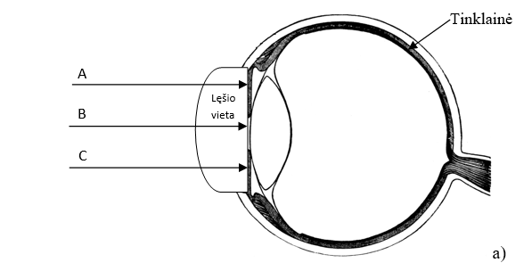
5 darbas „ Regos sutrikimai ir jų korekcija“
Tikslas: Ištirti, kaip skirtingi regos sutrikimai – trumparegystė ir toliaregystė – veikia šviesos spindulių susikirtimo vietą akyje, bei eksperimentiškai patikrinti, kaip akiniai atkuria normalų matymą, nukreipdami spindulius tiesiai ant tinklainės.
Hipotezė: Manome, kad trumparegystės atveju šviesos spinduliai susikirs prieš tinklainę, o toliaregystės atveju – už tinklainės.
Priemonės: Du glaudžiamieji lęšiai, sklaidomasis lęšis, du lazeriai.
Darbo eiga: Iš pradžių sureguliuojame šviesos eigą taip, kad iš lazerių išėję šviesos spinduliai susikirstų tinklainėje, bus sveika akis. Po to sukoregavome šviesą taip, kad gautume vaizdą prieš tinklainę, bus toliaregė akis, o kai spinduliai susikirs už tinklainės – trumparegė akis. Šioms ydoms koreguoti naudojome skirtingus lęšius: trumparegei – sklaidomąjį, o toliaregei – glaudžiamąjį.

Slide 21
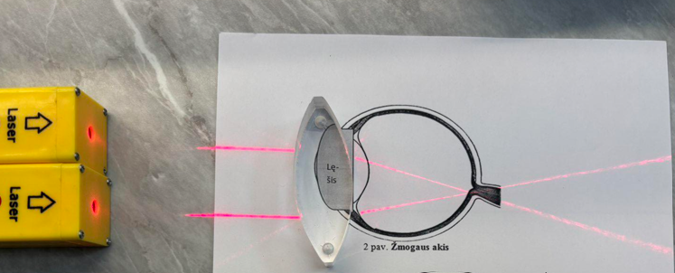


Sveika akis. Šviesos spinduliai susikerta tinklainėje.
Trumparegė akis. Šviesos spinduliai susikerta prieš tinklainę
Toliaregė akis. Šviesos spinduliai susikerta už tinklainės.

Slide 22


Sklaidomasis lęšis koreguoja trumparegę akį.
Glaudžiamasis lęšis koreguoja toliaregę akį.
Išvados:​
Tyrimo metu buvo imituojama žmogaus akies veikla su skirtingais regos sutrikimais. Trumparegystės atveju šviesos spinduliai susikerta prieš tinklainę, todėl vaizdas joje neryškus – šiam sutrikimui koreguoti naudojamas papildomas glaudžiamasis lęšis, kuris perkelia židinio tašką ant tinklainės. Toliaregystės atveju spinduliai susikerta už tinklainės, o sklaidomasis lęšis suartina židinio tašką ir grąžina jį ant tinklainės. Tai paaiškina, kaip akiniai veikia kaip regos korekcijos priemonė. Hipotezė pasitvirtino.

Slide 23


6 darbas „Žmogaus stabilumo ir regos ryšys“
Tikslas: Ištirti, kaip regos informacija veikia žmogaus gebėjimą išlaikyti pusiausvyrą stovint ant vienos kojos.
Hipotezė: Žmogus, turintis stabilumo problemų, ant vienos kojos išstovės trumpiau nei žmogus, neturintis tokių problemų. Taip pat daroma prielaida, kad užsimerkus pusiausvyrą išlaikyti bus sunkiau.
Priemonės: Du bandyme dalyvaujantys vaikai, laikrodis.
Tyrimo eiga:
Pasirinkti du tiriamieji: asmuo be stabilumo sutrikimų ir asmuo, turintis stabilumo problemų. Naudojant laikmatį, matuojama, kiek laiko kiekvienas tiriamasis išstovi ant dešinės kojos šiomis sąlygomis:
Atsimerkus (regos sistema veikia);
Užsimerkus.
Tiriamieji fiksuoja savo pojūčius eksperimento metu.

Slide 24
Rezultatai
Tiriamasis | Būsena | Laikas | Pastebėjimai ir pojūčiai
Be stabilumo problemų | Atsimerkus | ~11 min. 42 s | Pradžioje stovėti lengva, vėliau atsiranda svyravimas, darosi sunkiau.
Be stabilumo problemų | Užsimerkus | 12,03 s | Pradėjo svyruoti, pradėjo suktis galva.
Su stabilumo problemomis | Atsimerkus | 40,18 s | Labai daug svyravimų, sunku susikoncentruoti.
Su stabilumo problemomis | Užsimerkus | 6,17 s | Visai nejaučiamas balansas, sukasi galva.

Slide 25
Kodėl svyruojame ir kaip tai susiję su lęšiais?
Stovint ant vienos kojos sumažėja atramos plotas, todėl kūno sunkio centras turi būti išlaikyta virš mažo taško. Pusiausvyrą užtikrina trys sistemos: vidinė ausis, raumenų pojūtis ir rega.
Sąsaja su lęšiais:
Žmogaus akies lęšis sufokusuoja vaizdą tinklainėje. Aiškus vaizdas leidžia smegenims tiksliai nustatyti kūno padėtį aplinkos atžvilgiu. Jei lęšis turi sutrikimų (pvz., trumparegystė ar toliaregystė) ir vaizdas yra neryškus, smegenys gauna netikslią informaciją, todėl koordinuoti judesius ir išlaikyti stabilią kūno padėtį tampa sunkiau.
Išvados
Hipotezė pasitvirtino: žmogus su stabilumo problemomis išstovėjo žymiai trumpiau. Regos svarba: Užsimerkus abiem tiriamiesiems išstovėti buvo gerokai sunkiau, nes smegenys nebegavo vizualinės informacijos apie kūno padėtį erdvėje.
Laikui bėgant, net ir atsimerkus, stovėti darosi vis sunkiau dėl raumenų nuovargio ir dėmesio koncentracijos mažėjimo.

Slide 26


Testas:
Kuriuo keliu, praėjęs glaudžiamąjį lęšį, toliau sklinda šviesos spindulys?
2. Paveiksle parodyta, kaip susidaro atvaizdas akyje. Koks tai regėjimo defektas? Kokių lęšių reikia akiniams, kad šį defektą ištaisytume?
A Trumparegystė. Sklaidomųjų lęšių.
B Trumparegystė. Glaudžiamųjų lęšių
C Toliaregystė. Sklaidomųjų lęšių.
D Toliaregystė. Glaudžiamųjų lęšių.

Slide 27
3. Kokiame taške susikerta į glaudžiamąjį lęšį krintantis bet kokių lygiagrečių spindulių pluoštas?
A Taške, esančiame lęšio židinio plokštumoje.
B Lęšio optiniame centre.
C Taške, esančiame dvigubu židinio nuotoliu nuo lęšio.
D Spinduliai nesusikerta.
4. Kokį vaizdą objektyvo lęšis sukuria fotoaparato šviesai jautrioje plokštelėje?
A Tikrą, sumažintą, neapverstą.
B Tikrą, sumažintą, apverstą.
C Menamą, sumažintą, neapverstą.
D Menamą, sumažintą, apverstą.

Slide 28


5.
6.

Slide 29

7.
8. Kokiu atstumu d nuo sklaidomojo lęšio turi būti pastatytas daiktas, kad susidarytų menamasis ir sumažintas jo atvaizdas? F – lęšio židinio nuotolio modulis.
A Tik d < F
B Tik 2F > d > F
C Tik d > 2F
D Bet kokiu atstumu d

Slide 30

9. Biologas, norėdamas įžiūrėti mažą vabzdį, naudojo optinį prietaisą su vienu trumpojo židinio nuotolio lęšiu. Kaip vadinamas šis prietaisas?
A Mikroskopas
B Teleskopas
C Akiniai
D Lupa
10.

Slide 31

Testo atsakymai:
1.B
2.D
3.A
4.B
5.B
6.B
7.D
8.D
9.D
10.A

Slide 32

1 Uždavinys:
Gamtininkas 1,5 cm dydžio vabzdį apžiūrinėja pro 25 D laužiamosios gebos lupą, laikydamas ją 2,0 cm atstumu nuo vabzdžio. Paveiksle vabzdį vaizduoja rodyklė AB. Taške O yra lupos optinis centras.
Kokį lęšį naudojame kaip lupą?
Nubrėžkite spindulių eigą ir gaukite stebimo vabzdžio atvaizdą.
Apibūdinkite lupa gautą atvaizdą.
Kokiu atstumu nuo lęšio susidaro vabzdžio atvaizdas?
Kokio dydžio vabzdį mato gamtininkas naudodamasis lupa?

Slide 33


1 Uždavinio sprendimas:

Slide 34

2 Uždavinys:
Gydytoja skyrė pacientui naujus akinius, kurių laužiamoji geba yra –2,5 D.
Kokie lęšiai – sklaidomieji ar glaudžiamieji panaudoti paciento akiniams?
Objektas yra 1,2 m atstumu nuo akinių lęšio. Kokiu atstumu susidarys jo atvaizdas?
Kokią regėjimo ydą gali ištaisyti neigiamos laužiamosios gebos akiniai?

Slide 35





2 uždavinio sprendimas
1. Sklaidomieji
2. Duota:
Rasti: f
Ats: 30 cm
3. Trumparegystę

Slide 36
Šaltiniai:
Spektras 7. Fizikos vadovėlis 7 klasei, 2024 m.
https://www.vle.lt/straipsnis/optinis-lesis/
https://www.vedlys.smm.lt/5-8_klasiu_pamoku_veiklu_aprasai.html
https://www.nsa.smsm.lt/
https://www.grammarly.com/
https://www1066.vu.lt/index.php/laboratoriniai-darbai/optikos-laboratoriniu-darbu-sarasas-ir-uzduotys
https://www.opiq.lt/Kit/Details/9
https://simpop.org/convex-lens/convex-lens.htm

Slide 37


